Slide 1
第1节 认识有机化学 课时1

Slide 2
1.知道有机化学的研究对象和范围,了解有机化学的发展历程；
2.了解有机化合物常见的分类方法及类别,认识常见官能团及其结构。

Slide 3
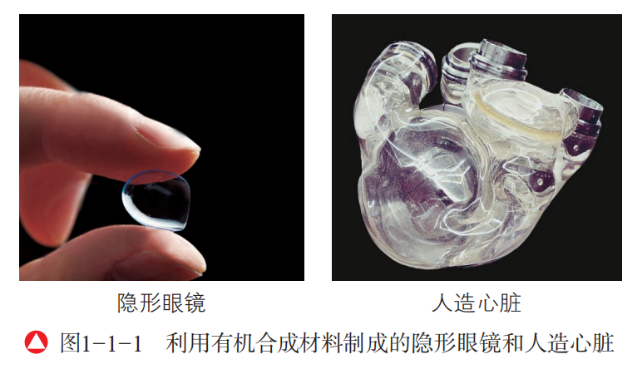
联想 · 质疑
联想 · 质疑
有机化合物的提取与合成，极大地促进了化学科学的发展；有机新材料、新药物的不断涌现，有力地提高了人类的文明程度。可以说，有机化学已经成为化学科学最重要的分支之一。
那么，你知道有机化学是怎样建立和发展起来的吗？
有机化合物和有机化学究竟是什么呢？

Slide 4
狭义上的有机化合物主要是由碳元素、氢元素组成，一定是含碳的化合物，但是不包括碳的氧化物和硫化物、碳酸、碳酸盐、氰化物、硫氰化物、氰酸盐、碳化物等主要在无机化学中研究的含碳物质。
大多数有机化合物不溶于水，可以燃烧。
有机化学就是以有机化合物为研究对象的学科。它的研究范围包括有机化合物的来源、结构、性质、合成、应用以及相关理论和方法等。

Slide 5
一、有机化学的发展
1.萌发和形成阶段
我国早在周朝时就已设“染人”和“酰人”等官职专门负责制造酒、醋、染料等，并先于欧洲100多年出现了蒸馏分离技术。
到17世纪，人类已经较为普遍地学会了酒、醋、染色植物和草药的使用，了解了一些有机化合物的性质、用途和制取方法等。
17世纪
生绢草木染
无意识、经验性利用有机化合物

Slide 6
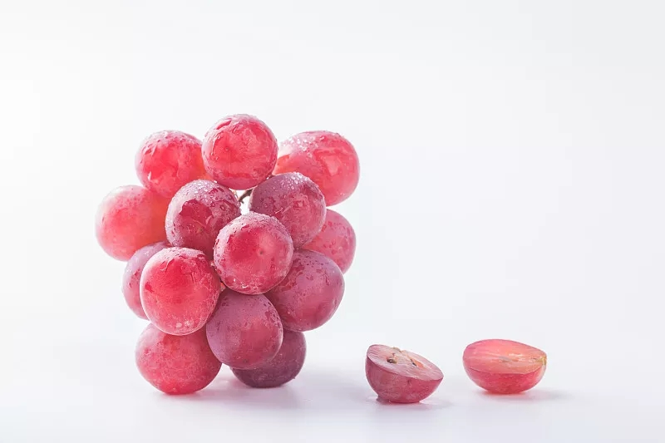
瑞典化学家舍勒提取到酒石酸、柠檬酸、
苹果酸、乳酸和草酸等。一些重要的有机化合
物如尿素、胆固醇、奎宁和马钱子碱等，也在
这个时期被提取出来。
关于来自动植物体的天然化合物的知识积累，使人们深刻地认识到这些化合物与从矿物中得到的另一类化合物有着明显的不同，对它们应该有着不同的研究方法，这也就预示着一门新学科的诞生。
18世纪
大量提取有机化合物

Slide 7
19世纪初，瑞典化学家贝采里乌斯首先提出“有机化学”和“有机化合物”这两个概念。
1828年，维勒首次在实验室里合成了尿素［CO(NH₂)₂］这种有机化合物打破了无机物与有机物之间的界限。
1830年，李比希创立了有机化合物的定量分析方法。
1848~1874年，关于碳的价键、碳原子的空间结构等理论相继被提出，之后研究有机化合物的官能团体系又被建立起来，使有机化学成为一门较为完整的学科。
19世纪
提出“有机化学”概念→首次合成有机化合物→系统研究“有机化学”

Slide 8
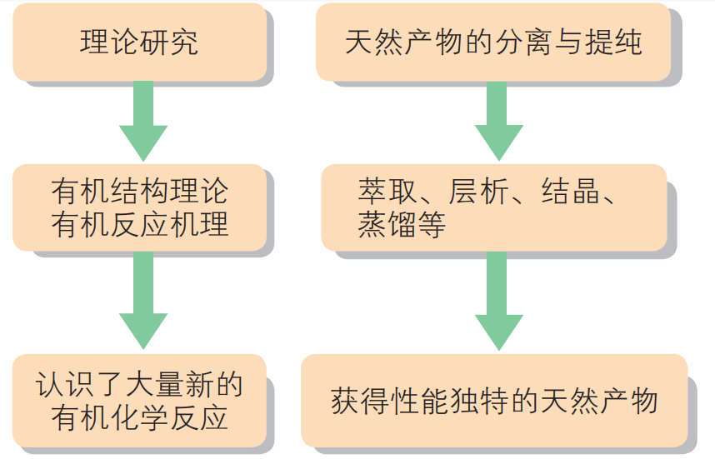
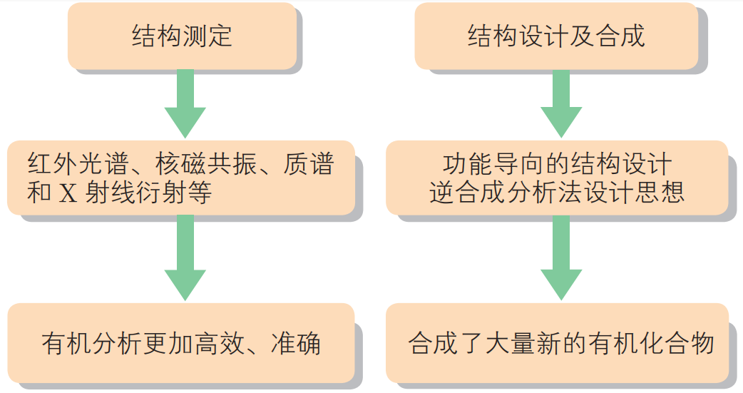
2.发展和走向辉煌时期

Slide 9
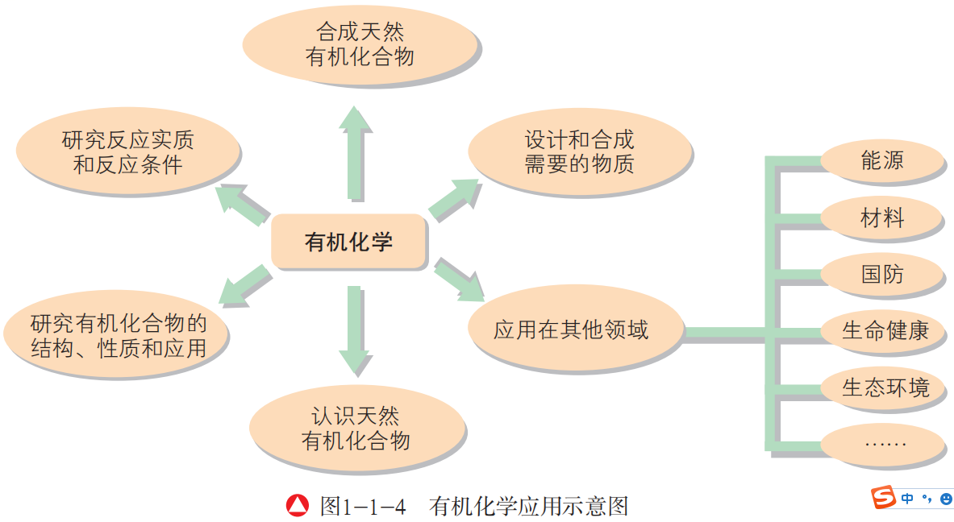
有机化合物数量繁多 ，为便于研究，应怎样对它们进行分类呢？

Slide 10
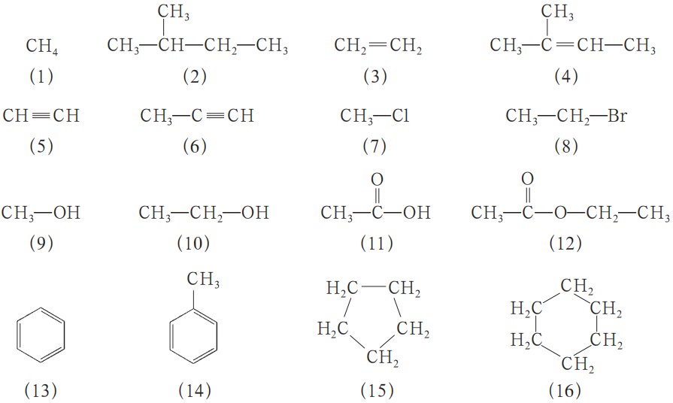
交流 · 研讨
交流 · 研讨
下面列出了16种有机化合物的结构简式，请尝试从不同角度对它们所代表的物质进行分类。

Slide 11
二、有机化合物的分类
有机化合物通常有三种分类方法：
1.按元素组成
烃
有机化合物
烃的衍生物
只由碳元素和氢元素组成的化合物（如CH₄）
烃分子里的H被其他原子或原子团取代的产物（如一氯甲烷CH₃Cl）
链状有机化合物
环状有机化合物
2.按分子中碳骨架的形状
脂环化合物(不含苯环)
芳香化合物(含苯环)

Slide 12
如何用树状分类法，按碳的骨架给烃分类？
烷烃
CH₃—CH₂—CH₃
链烃(脂肪烃)
烯烃
CH₃—CH=CH₂
炔烃
CH≡CH
烃
芳香烃
省略有机化合物分子中的碳氢键、碳原子及与碳原子相连的氢原子，保留氮原子、氯原子等杂原子及与杂原子相连的氢原子，用短线表示分子中的碳碳键，每个端点或拐角处代表一个碳原子，用这种方法表示的结构简式称为键线式。
环烃
脂环烃

Slide 14
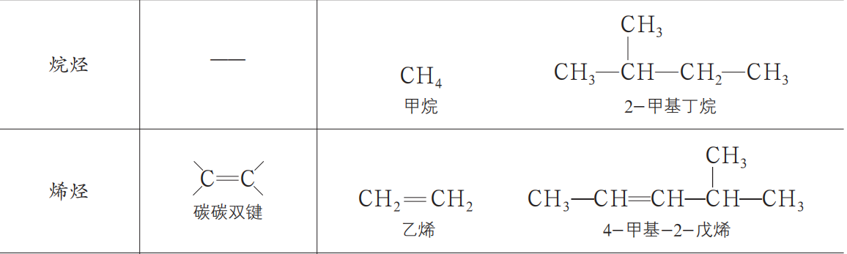
3.按分子含有的特殊原子或原子团(官能团)：
官能团：有机化合物分子中，决定着某类有机化合物共同特性的原子或原子团。
烷烃
无官能团
不能漏掉短线
烯烃

Slide 15
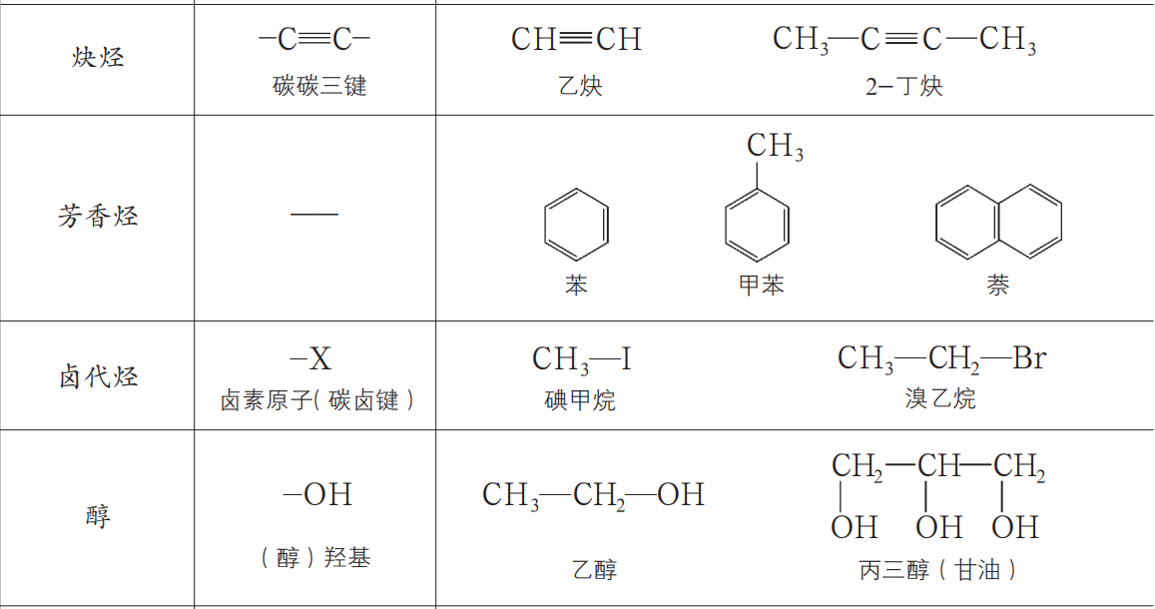
炔烃
苯环不是官能团
芳香烃
卤代烃
醇

Slide 16
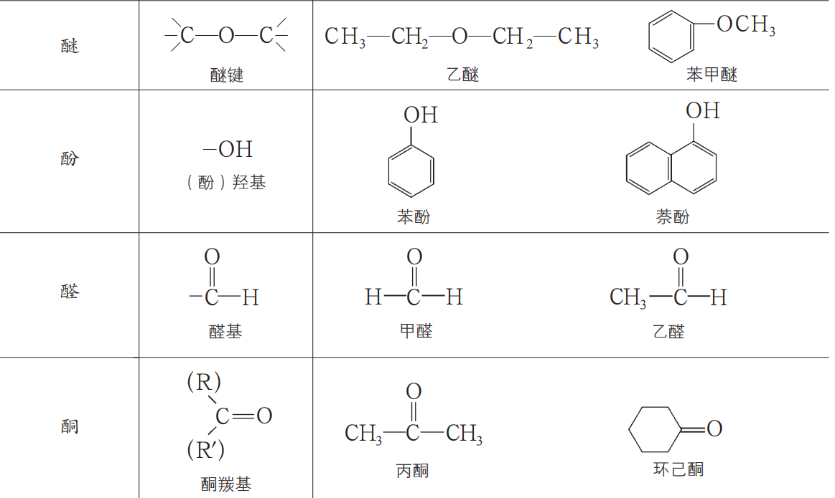
醚
具有相同官能团的有机化合物不一定是同类物质
酚
醛
酮

Slide 17
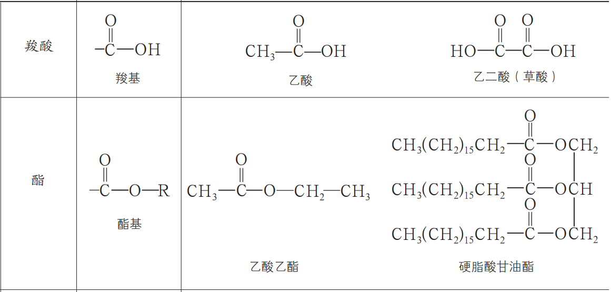

Slide 18
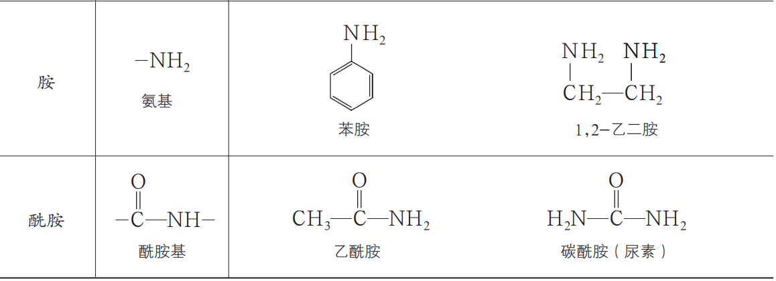
一般的，具有同种官能团的化合物具有相似的化学性质；具有多种官能团的化合物具有各个官能团的性质。

Slide 19
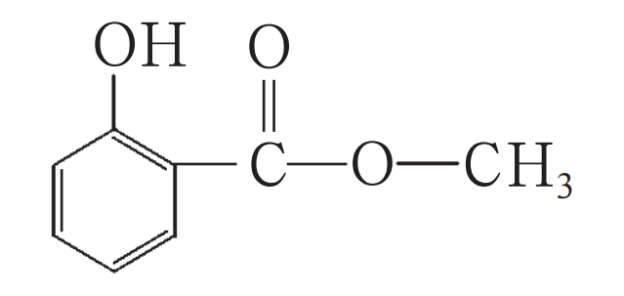
迁移 · 应用
迁移 · 应用
判断以下两种有机化合物各含有哪些官能团。
醛基
氯原子
（酚）羟基
碳碳双键
羧基
酯基
一种有机化合物根据不同的分类方法,可以属于不同的类别。

Slide 20
三、同系列、同系物
1.定义
分子结构相似，组成上彼此相差一个或若干个CH₂的一系列有机化合物为同系列。同系列中的各化合物互称同系物。
同系物的组成可用通式表示
烷烃同系列：甲烷(CH₄)、乙烷(C₂H₆)、丙烷(C₃H₈)、丁烷(C₄H₁₀)…
C_{n}H_{2n+2}（n≥1）
烷烃同系物的通式：
单烯烃同系列：乙烯(C₂H₄)、丙烯(C₃H₆)、丁烯(C₄H₈)、戊烯(C₅H₁₀)…
C_{n}H_{2n}（n≥2）
单烯烃同系物的通式：

Slide 21
思考与交流
Ⅰ.分子组成上相差一个或若干个CH₂原子团的物质一定是同系物吗?
△
不一定。例如,C₆H₅OH、C₆H₅CH₂OH；CH₂=CH₂、 。
Ⅱ.官能团相同的物质一定是同系物吗?
CH₃OH、HOCH₂CH₂OH、C₆H₅OH分子中的官能团均是羟基,由于它们的结构不相似,且组成上不是相差一个或多个CH₂原子团,所以它们不属于同系物。

Slide 22
思考与交流
Ⅲ.同系物必须符合同一通式吗?符合同一通式的一定是同系物吗?
同系物一定符合同一通式,但符合同一通式的不一定是同系物。如乙烯(C₂H₄)与环丙烷(C₃H₆)均符合通式C_{n}H_{2n},但乙烯和环丙烷结构不相似,不是同系物。
同类物质(官能团的种类和数目一样)
同时满足
结构相似(碳骨架的链接方式相同)
同系物
分子组成上相差(CH₂)_{n}（n≥1）

Slide 23
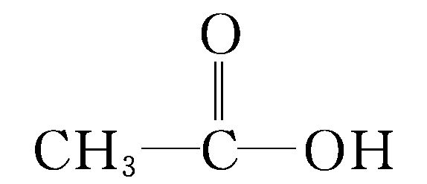
【练一练】
1.判断下列说法是否正确,正确的画“√”,错误的画“×”。
(1)所有的有机化合物都有官能团,甲苯的官能团是苯环。( )
(2)丙烯分子中存在的官能团名称是双键。( )
(3)乙醛的官能团是—COH。( )
(4) 属于环状化合物而且含有苯环。( )
(5)含相同官能团的有机化合物一定是同类有机化合物。( )
(6) 分子中含有的官能团为羰基和羟基。( )

Slide 24
2.1828年,德国化学家用无机化合物合成了第一种有机化合物,由此突破了无机物和有机化合物之间的界限,开创了有机合成的新时代。人类利用无机物合成的第一种有机化合物是( )
A.蛋白质 B.甲烷 C.尿素 D.醋酸
C
3.下列各组物质,互为同系物的是( )
C
C.CH₃COOCH₃与CH₃CH₂COOCH₃
D.CH₃CH₂Cl与CH₃CHClCH₂Cl

Slide 25
4.下列物质不属于卤代烃的是( )
A.CH₂==CHBr B.CH₃COCl
C.CH₂Cl₂ D.C₆H₅Br
B
5.下列有机化合物中,含有两种官能团的是( )
C

Slide 26
6.下列有12种有机化合物,将它们所属的类别填入下表(填序号)。
物质类别 | 有机化合物
烷烃
烯烃
炔烃
环烷烃
芳香烃
卤代烃
醇
酚
①⑩
②⑦
⑫
③
⑧
⑥⑨
④
⑪
⑤

Slide 27
有机化学的研究对象
萌发和形成阶段
有机化学的发展
有机化合物
发展和走向辉煌时期
有机化学的分类
按碳骨架分类
按官能团分类
同系物

